Slide 1
Peter Brook

Slide 2
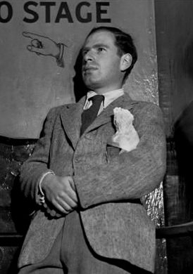
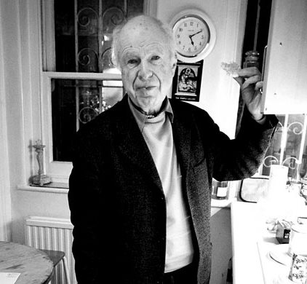
Peter Brook (21. 3. 1925)

Slide 3
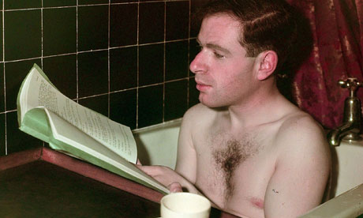

Slide 4
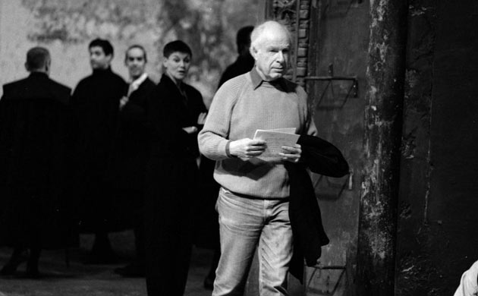

Slide 5
Peter Brook vl. jm. Peter Stephen Paul Brook, 21. března 1925, Londýn
divadelní, operní a filmový režisér + často také autor scénografie a hudby k vlastním inscenacím
absolvent Magdalen College v Oxfordu
pracoval v divadlech v Londýně, Paříži a New Yorku
1949-50: umělecký šéf opery Covent Garden
1962-71: režisér v Royal Shakespeare Company
1964: založil LAMDA (London Academy of Music and Dramatic Art) – studiové divadlo
od 1971: vede v Paříži Mezinárodní středisko divadelní činnosti (CICT, od 1975 s názvem Mezinárodní středisko divadelních výzkumů – CIRT/CITR) → sídlem je od 1974 divadlo Bouffes du Nord
zachytit aktuální témata novým způsobem → základem divadla = kontakty lidí, činí z něj významný okamžik
→ zkoumá nikoli hraní, ale prožitek herce

Slide 6
Tvorba
1943: debutoval v Oxfordu během studií – Tragická historie o doktoru Faustovi (Christopher Marlowe)
1945: uvádí první inscenaci Shakespeara: Král Jan = světový ohlas
následují četné shakespearovské inscenace = chlouba divadelnosti a oslava herectví
Shakespeare: zvláštní fenomén = každé slovo, replika nebo postava mají nekonečně mnoho interpretací
práce s veršem → pokud herec verše příliš prožívá – prázdná bombastičnost, a naopak
uvnitř veršů → spočívají témata a problémy, rituály a konflikty, které neztratily svou platnost
1946: Romeo a Julie
pozdvižení a kontroverzní reakce
vystoupil z inscenační shakespearovské tradice → radost, hravost, jevištní efekty, scénické triky, nový výklad postav
1947: Marná lásky snaha (Love's Labour's Lost) – stylizované do Watteauových obrazů
postupně opouští romantickou tradici básnického pojetí dramatu ve prospěch jeho intelektuální interpretace a současné filozofické a umělecké výpovědi

Slide 7
Nejvýraznější inscenace:
1950: Půjčka za oplátku – inspirované Brueghelovými obrazy
1955: Titus Andronicus
1962: Král Lear (King Lear) → existencialistická a skeptická groteska o absurditě světa a mechanismu moci
předkřesťanské období → zdůrazňuje barbarství, pudovost a živočišnost jednání postav
myšlení v divadelních obrazech → konkrétní metafory neilustrujících, ale jdoucí po smyslu textu
péče o výtvarnou podobu, cit a stylovou důslednost
vědomé podřizování hereckých individualit → vyžaduje perfektní herectví (umělecká kázeň)
nepracuje s hudbou, ale scénickými zvuky → vznikají přímo před diváky pomocí dvou obrovských plechů
Lear – Paul Scoffield
1969: Bouře – experimentální, oslava herectví, odmítá divadelní konvence
připravená pod záštitou Divadla národů
vycházelo z fyzického jednání a volného přeorganizování textu, studie vztahu diváci – herci
hl. role Prospera – John Gielgud
proměnlivý divadelní prostor → na plošinách mezi diváky (zkoumá ideu zaplňování prázdného prostoru)
1970: Sen noci svatojánské
inspiroval se čínskými akrobaty (schopnost překonat fyzické omezení → obrazy čisté energie)
různé podoby lásky, střet světa mýtů s reálným světem a světem prostých řemeslníků
vybudováno na protikladech lehkosti a tíhy, vzdušnosti a přízemnosti (prázdná scéna s akrobatickými hrazdami, houpačkami a levitujícím hnízdem pro Titanii)
milostné i mocenské konflikty

Slide 8
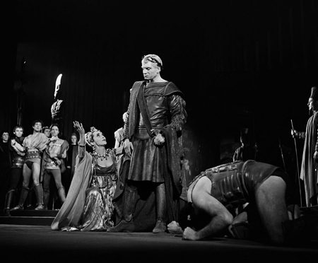
1955: Titus Andronicus
Laurence Oliviere a Vivien Leigh

Slide 9
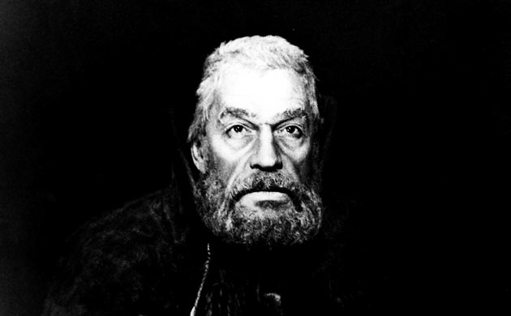
1962: Král Lear - Paul Scofield

Slide 10
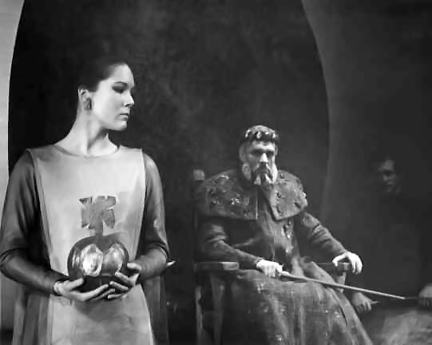
1962: Král Lear

Slide 11
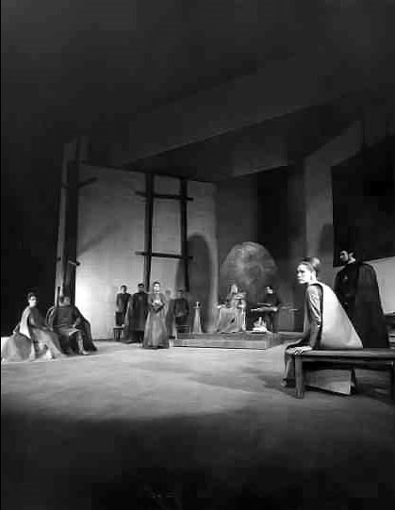
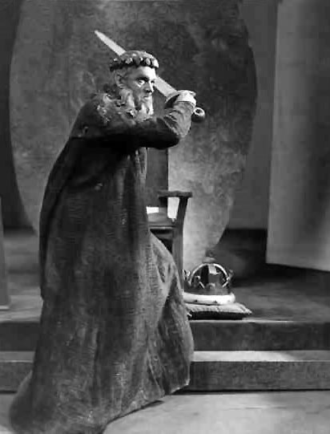
1962: Král Lear

Slide 12
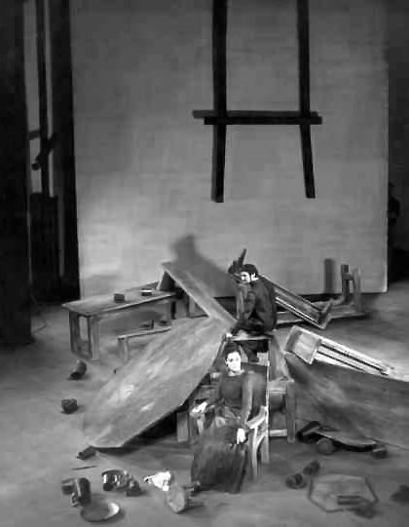
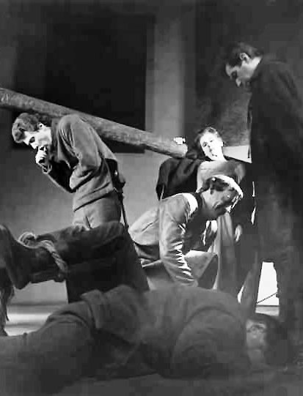
1962: Král Lear

Slide 13
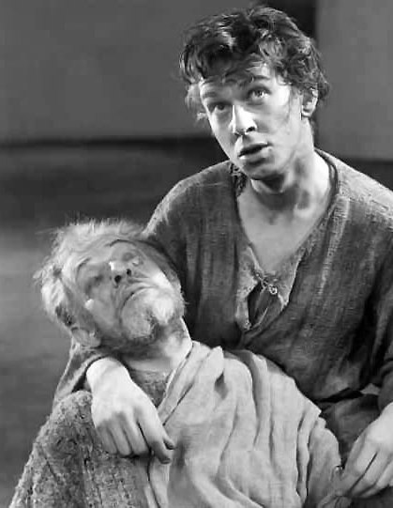
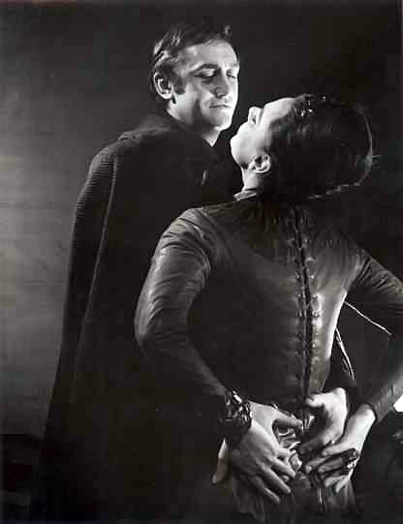
1962: Král Lear

Slide 14
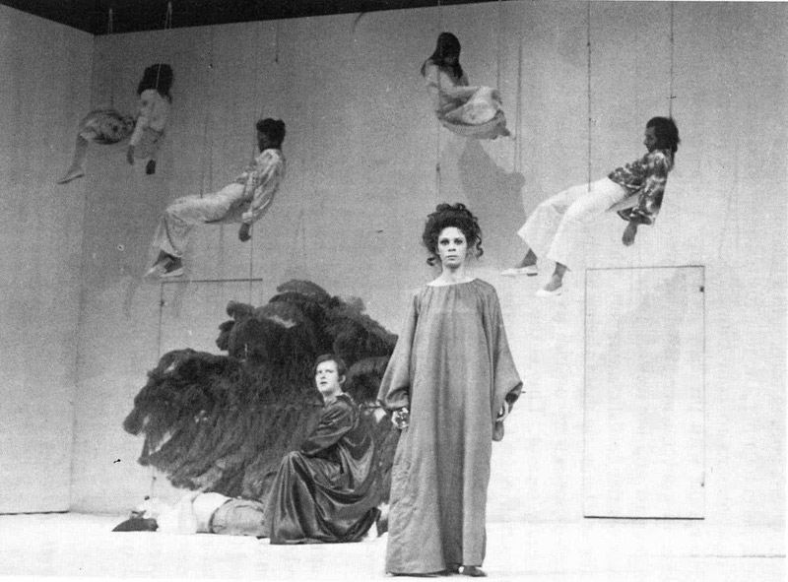
1970: Sen noci svatojánské

Slide 15
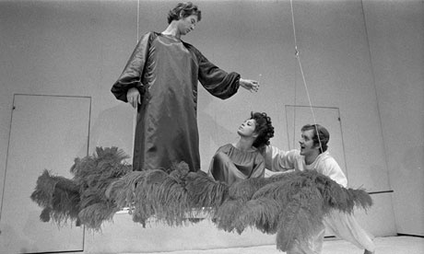
1970: Sen noci svatojánské

Slide 16
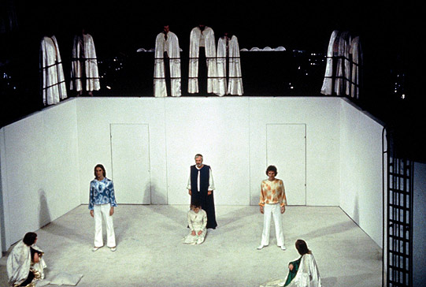
1970: Sen noci svatojánské

Slide 17
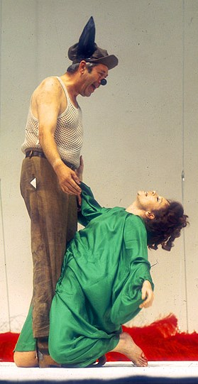
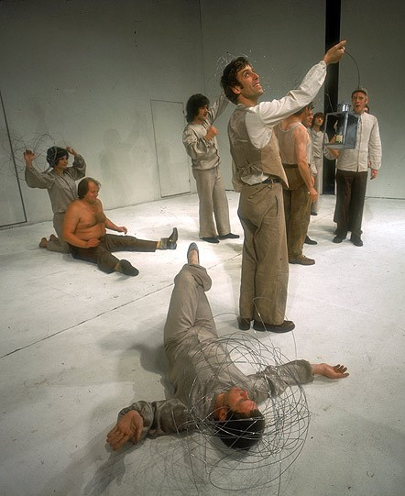
1970: Sen noci svatojánské

Slide 18
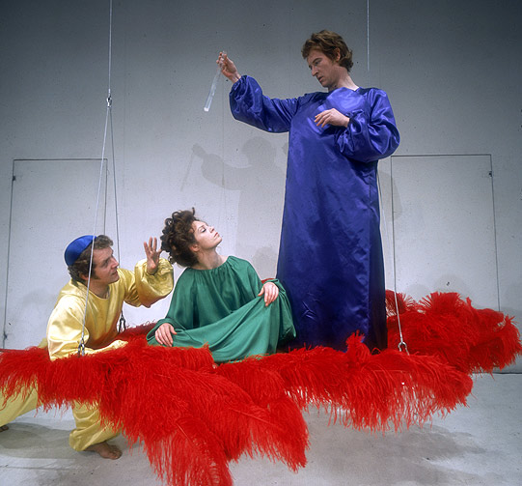
1970: Sen noci svatojánské

Slide 19
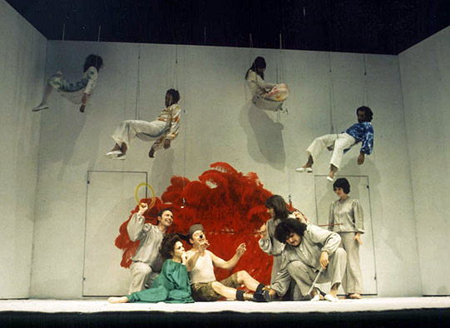
1970: Sen noci svatojánské

Slide 20
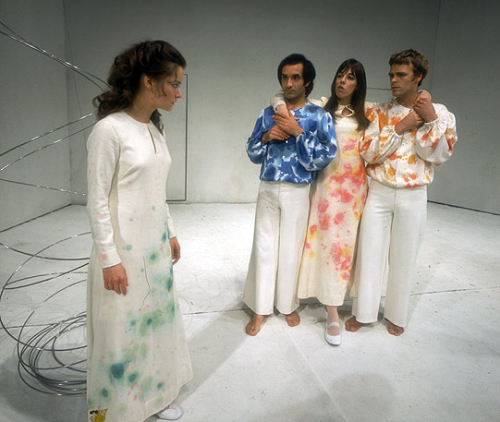
1970: Sen noci svatojánské

Slide 21
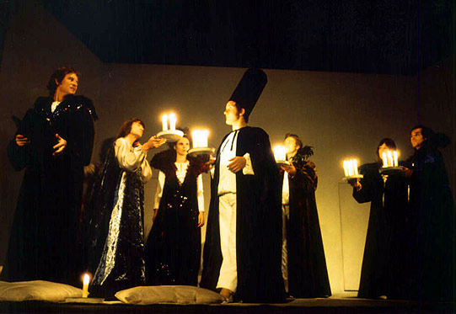
1970: Sen noci svatojánské

Slide 22
Sen noci svatojánské
https://www.youtube.com/watch?v=1CkN9k6S3Js

Slide 23
Brookova divadelní tvorba rozličné žánry:
muzikály – Sladká Irma (1958)
bulvární hry – Pozvání na zámek (1950) - Jean Anouilh
opera – Salome (1949) Richard Strauss + scénografie Salvador Dalí, Boris Godunov (Musorgský), Faust a Markétka (Gounod), Evžen Oněgin (Čajkovskij)
současná světová dramatika
  Jean-Paul Sartre: Za zavřenými dveřmi; Mrtví bez pohřbu; Počestná děvka
  Jean Genet
  Tennessee Williams
  Dürrenmatt: Návštěva staré dámy (1960); Fyzikové (1963) → poprvé v Anglii
experimenty s hledáním nového divadelního jazyka
1964: založil LAMDA (London Academy of Music and Dramatic Art) – studiové divadlo
1964: Paravány (Jean Genet)
1964: Marat/Sade (Peter Weiss)
1966: US (Říkej mi lži)
1968: Oidipus (Seneca)

Slide 24
1964: Marat/Sade
Peter Weiss Pronásledování a zavraždění Jeana-Paula Marata předvedené divadelním souborem blázince v Charentonu pod vedením markýze de Sade
vrcholné dílo: odklon od konvenčního divadla → příklon k experimentu
1. divadelní jazyk → hledání mimoliterárního, srozumitelného jazyka divadelní výpovědi
2. vztah divák – herec, herec – inscenace → vytváření vazeb vlastních účastníků rituálu
inspirace Artaudovými myšlenkami divadlam krutosti
autentické de Sadovy i Maratovy texty + forma divadelní koláže, ilustrující filozofickou diskusi obou protagonistů
1966: US (Říkej mi lži)
kolektivní kreace, tvorba s diváckou účastí
protest proti vietnamské válce → namířeno pacifisticky
„bezprostřední divadlo“ – volné zacházení s textem, improvizace (působení na diváka – identifikace diváka s hercem) → britská státní divadelní cenzura tomu brání
1968: Oidipus (Seneca)
pokus o využití rituálních prvků, dále i netypických způsobů prezentace textu

Slide 25
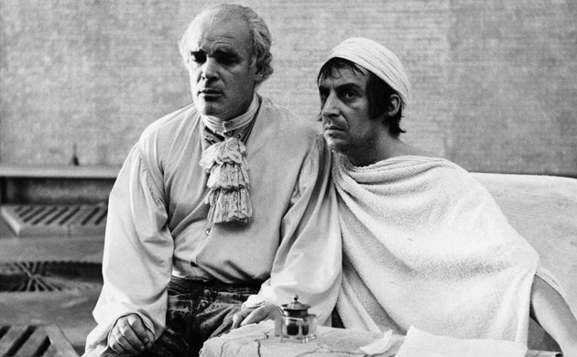
1964: Marat/Sade

Slide 26
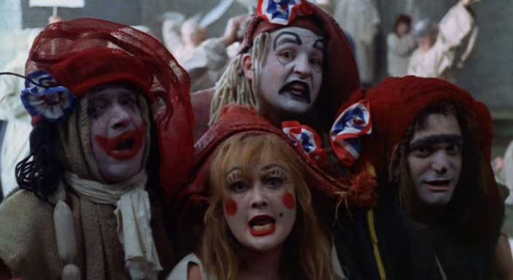
1964: Marat/Sade

Slide 27
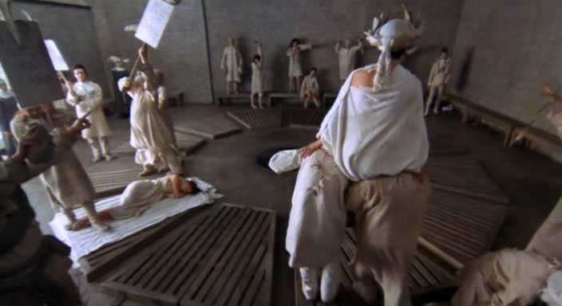
1964: Marat/Sade

Slide 28
1964: Marat/Sade
https://www.youtube.com/watch?v=RJc4I6pivqg

Slide 29
1968: Mezinárodní centrum divadelního výzkumu
(ICTR - International Centrum for Theatre Research)
odklon od vazby na konkrétní jazyk → experimentální obdob vyvrcholilo založením ICTR
1968: Mezinárodní centrum divadelního výzkumu (International Centrum for Theatre Creation)
z iniciativy Jeana-Louise Barraulta
od 1972: sídlem divadlo Bouffes du Nord
zkoumá vztah herce a diváka, podmínky pro divadlo a jeho diváky, navázání organických kontaktů
hledá univerzální jazyk → v souboru byli i Asiaté a cizinci → nutnost dorozumět se gesty, situací, hudbou a vztahem
tréninkové kurzy v CIRT → rozvíjení poznatků o mimoslovním výrazu herce
příklon k různým národním divadelním tradicím
někdy vyčítáno elitářství X chce vybudovat prostředky pro obecně srozumitelné divadlo

Slide 30
Inscenace v rámci ICTR
1971: Orghast
text ve speciálně zkomponovaném jazyce → kombinace latiny, starořečtiny a avestánštiny (staroíránština) → vytvořil básník Ted Hughes
1971: Kašpar (autor Peter Handke)
1972: několikaměsíční cesta Brooka a 30 herců a techniků po Africe (rituálnost)
1975: Ikové (The Ik)
1974: Timon Athénský (Shakespeare)
1977: Ubu – téma anarchie a moci
1978: návrat do Stratfordu: Antonius a Kleopatra + Půjčka za oplátku (Shakespeare)
1979: Ptačí sněm (The Conference of the Birds) – improvizace na motivy perské básně
1981: Višňový sad (A. P. Čechov)
1981: Tragédie Carmen – komorní verze opery Georgese Bizeta s několika herci
1982: Mahábharátha (premiéra až 1985 na festivalu v Avignonu)
dramatizace francouzského scenáristy Jeana Claudea Carriéra
jedenáctihodinový spektákl pod širým nebem
22 herců z různých zemí světa a 5člený orchestr
1991: Bouře (Shakespeare)

Slide 31
1971: Orghast
původně pro festival v íránském městě Persepolis
plenérové představení s textem ve speciálně zkomponovaném jazyce → kombinace latiny, starořečtiny a avestánštiny (staroíránština) → vytvořil angl. básník Ted Hughes
předpokládal, že diváci jazyk přijmou a porozumí mu (hlasy herců = jen citová reakce → příběh srozumitelný: mýty společné různým kulturám → mýtus o Prometheovi + Život je sen)
tříměsíční turné po Africe → aby se přesvědčili, zda nonverbální divadlo komunikuje a je emocionální
Brook: „Divadlo musí obsahovat všechny aspekty své doby: filozofický, politický i společenský.“
1971: Kašpar (autor Peter Handke)
téma: smrt jazyka, degenerace, nutnost najít jakási praslova, která jednoznačně určují vztah mezi lidmi
1972: několikaměsíční cesta Brooka a 30 herců po Africe → hrají před domorodci, kteří vůbec netuší, co je divadlo
touha proměnit divadlo ve spontánní svátek (rituálnost)
1972: divadlo nachází stálé místo v Paříži → Bouffes du Nord
další inscenace
1975: Ikové (The Ik) – epický příběh mizejícího afrického kmene kvůli hladomoru a rozpadu kultury
1974: Timon Athénský (Shakespeare) – s komentářem k někdejší ekonomické situaci
1977: Ubu – téma anarchie a moci
1978: se vrací do divadla ve Stratfordu: Antonius a Kleopatra + Půjčka za oplátku (Shakespeare)
1979: Ptačí sněm (The Conference of the Birds) – improvizace na motivy perské básně z 12. století
1981: Višňový sad (A. P. Čechov) – opírá se výlučně o herecké výkony, téměř bez scénografie, s maximálním využitím efektu oprýskaných zdí sálu a vnitřku jeviště neopraveného divadla
1981: Tragédie Carmen – komorní verze opery Georgese Bizeta s několika herci

Slide 32
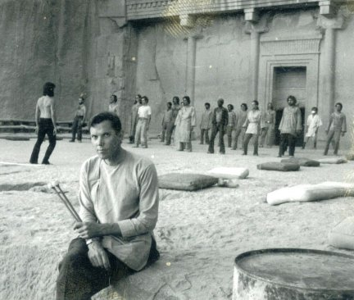
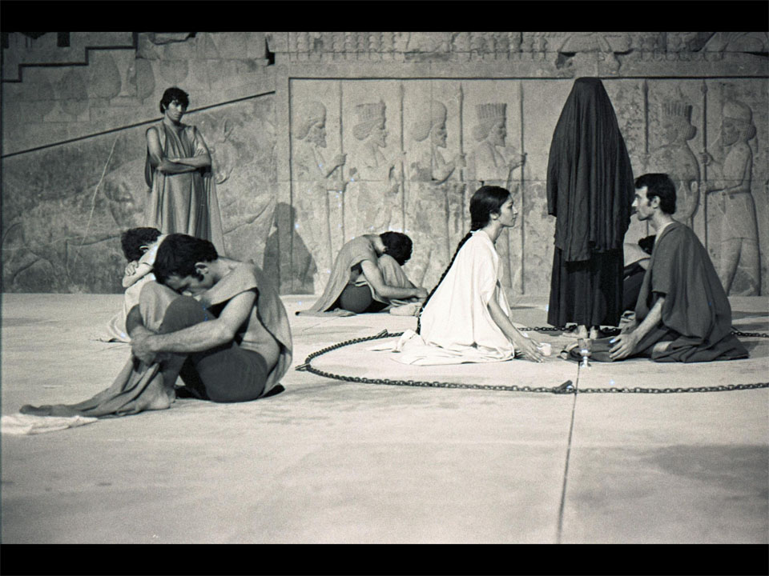
1971: Orghast

Slide 33
1982: Mahábharátha
1982: Mahábharátha (premiéra až 1985 na festivalu v Avignonu)
slavná dramatizace – francouzský scenárista Jean Claude Carriére
11ti hodinový spektákl pod širým nebem (začínalo se se západem Slunce, skončilo se za úsvitu)
22 herců z různých zemí světa a 5člený orchestr
boj dvou rodů → otázka, zda má dobro šanci v tomto světě zvítězit
herecká koncentrace, úspornost výrazu, práce s přírodním prostorem, síla a hutnost dramatizace, propracovaný temporytmus, střídání intimních chvílí s masovými scénami bitev
pak se hrálo i v Indii

Slide 34
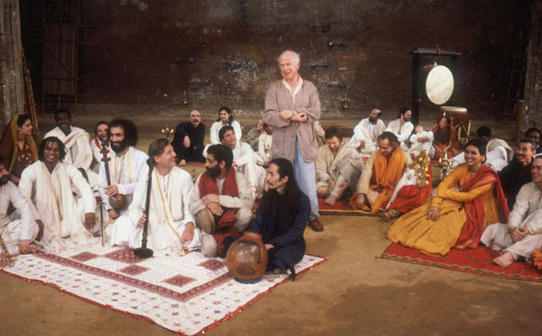
1982: Mahábharátha

Slide 35
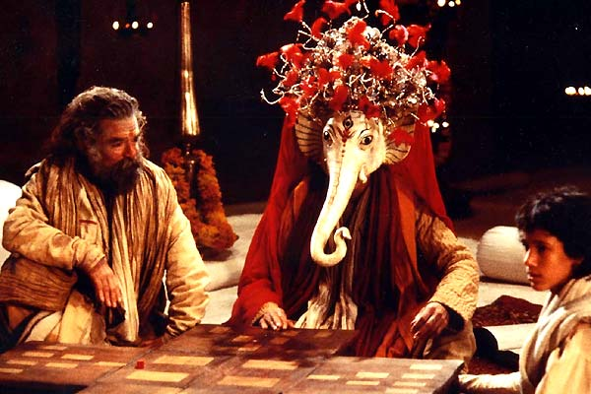
1982: Mahábharátha

Slide 36
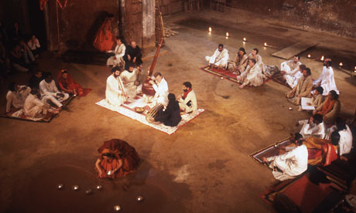
1982: Mahábharátha

Slide 37
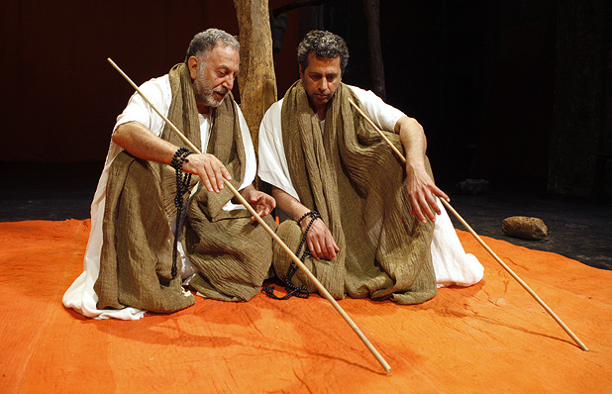
1982: Mahábharátha

Slide 38
Brook – praktik a pragmatik, protivník dogmat → ověřování nových koncepcí v praxi
neobyčejná schopnost slaďovat nesmiřitelné
brechtovská epičnost a racionalismus
divadlo jako svébytná filozofie
pojem „prázdný prostor“
Mrtvolné divadlo
Svaté divadlo
Drsné (lidové) divadlo
Bezprostřední divadlo
Francie

